Slide 1
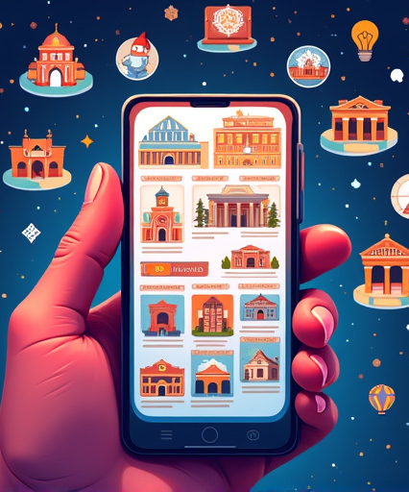
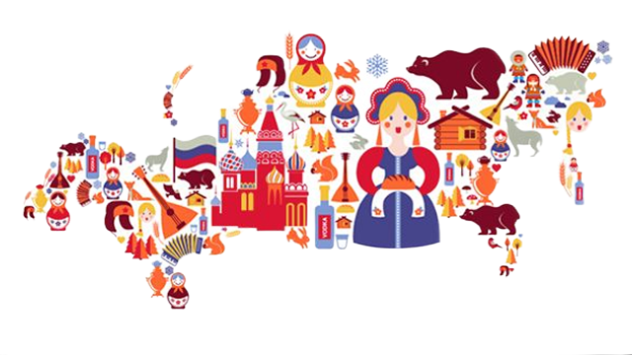
Власова Ольга
Кобзева Мария
Старинцева Наталья
Стрик Наталья
Халевин Кирилл
Задача 2:
Умный городской гид
Разработка системы персонализированных рекомендаций для посещения музеев
Команда № 15
Вострокнутов Максимилиан - Team Lead

Slide 2

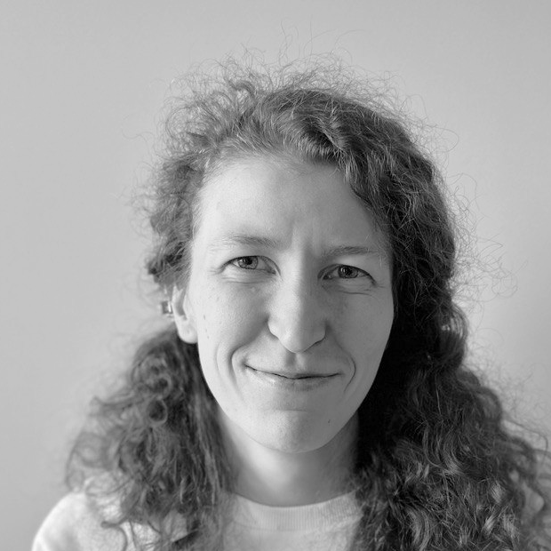
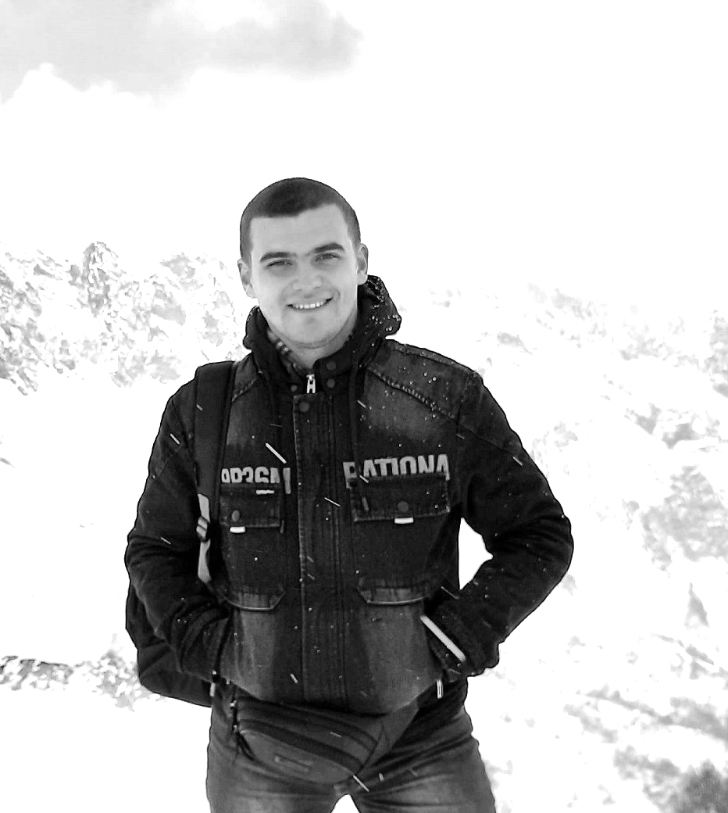
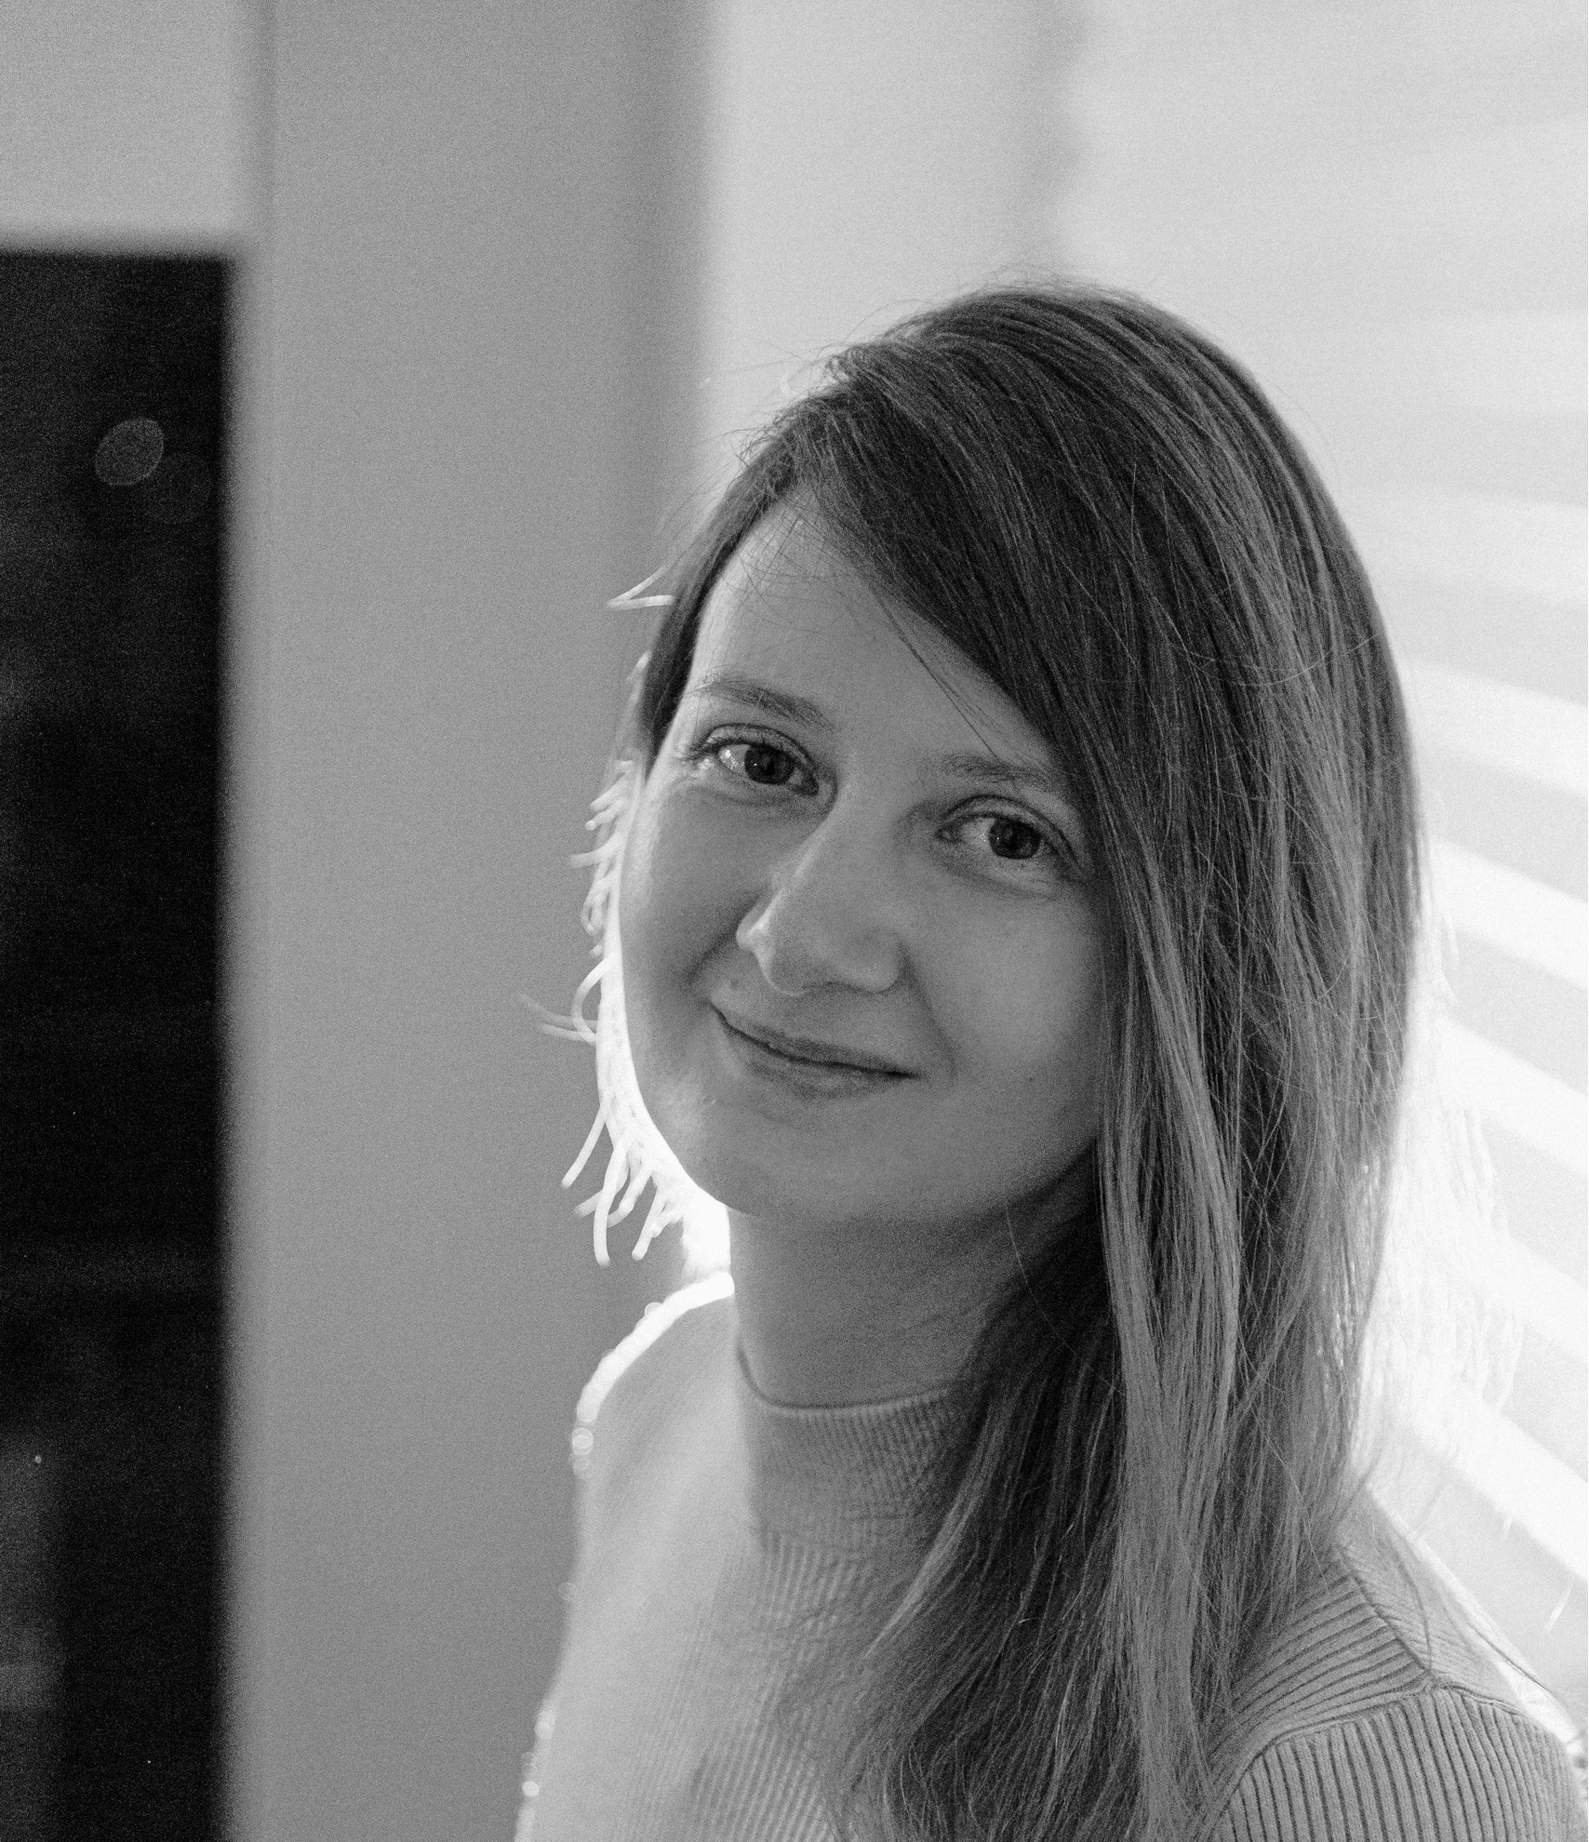
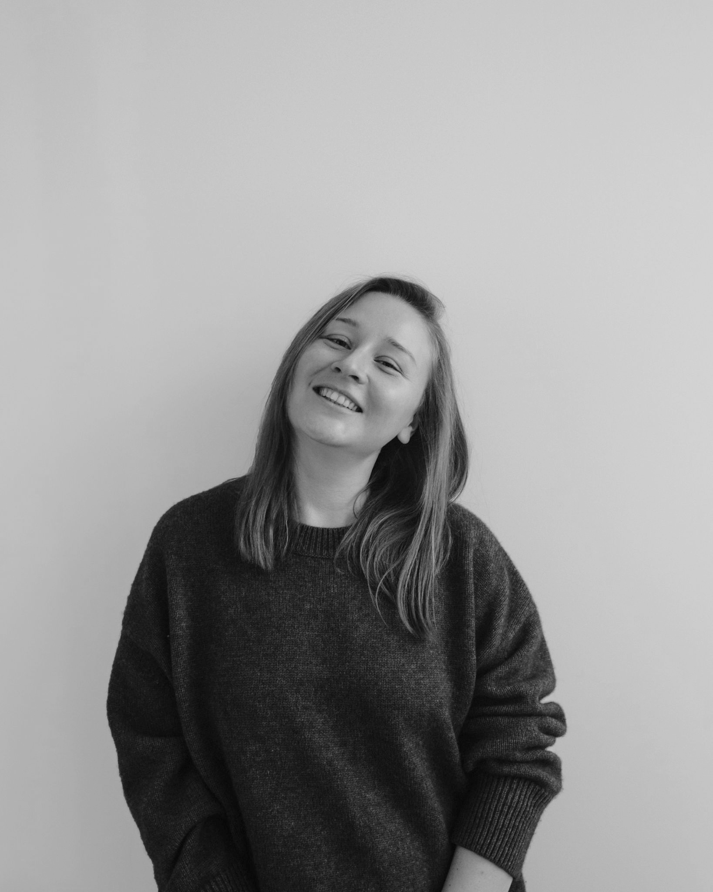
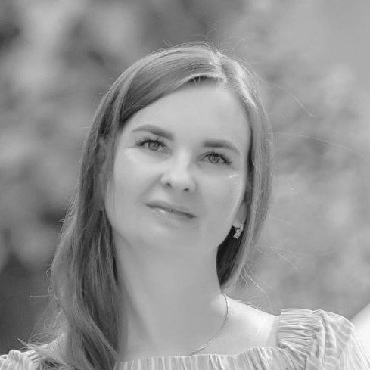
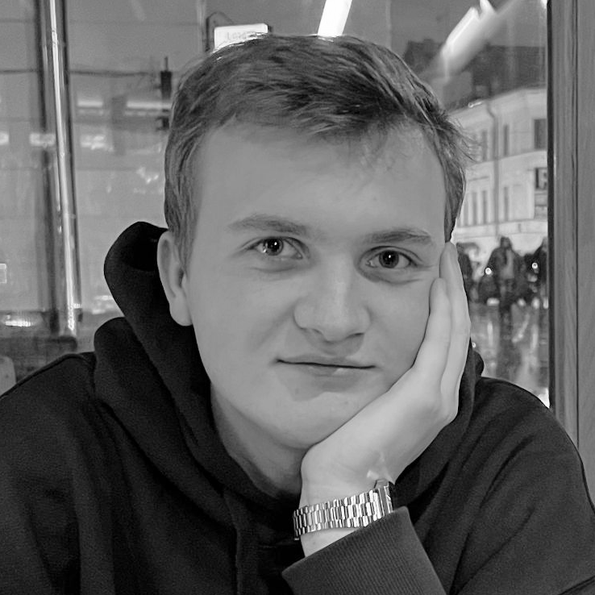
Власова Ольга
Кобзева Мария
Старинцева Наталья
Стрик Наталья
Team Lead
Халевин Кирилл
Специалист по данным и разработчик.
Разработала базу данных пользователей, написала функции фильтрации датасета и обработки данных.
Специалист по данным.
Собрала и структурировала данные о музеях, категоризировала интересы.
Разработчик.
Зарегистрировала, настроила Telegram-бот. Разработала функции: интерактивный интерфейс. Подобрала LLM модель для проекта, участвовала в создании презентации.
Вострокнутов Максимилиан
Тестировщик, документация.
Провела тестирование, подготовила документацию, оформила репозиторий и презентацию.
Сформировал бэклог задач, проконтролировал сроки выполнения.
Развернул сервер, соединил отдельные части системы в единый продукт
API - интегратор
Настроил интеграцию с API Mistral, участвовал в обработке данных.
Команда № 15

Slide 3





Почему пользователям сложно выбрать музей?
Избыток неструктурированной информации
Отсутствие персонализации в существующих сервисах
Сложности с ориентированием в большом городе
Риск пропустить интересные экспозиции
Потеря интереса из-за неподходящего выбора

Slide 4

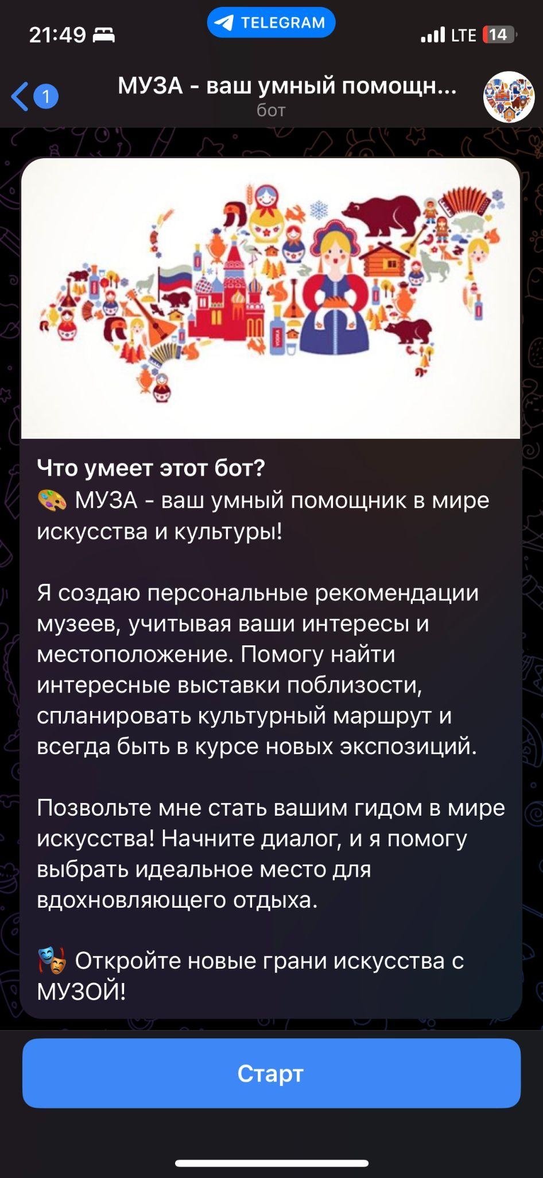
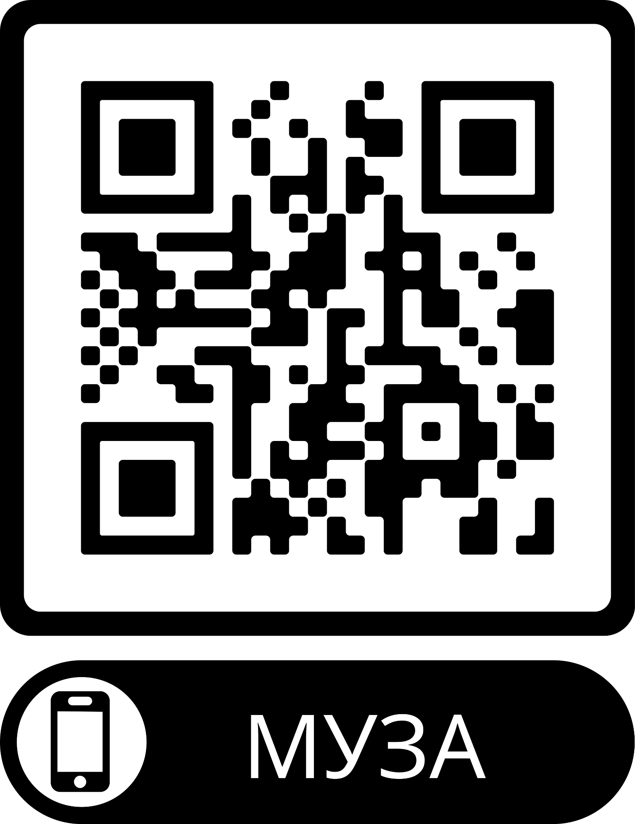
МУЗА
@muza_interest_bot
ваш персональный гид по музеям
Ключевой функционал:
Интерактивное взаимодействие с пользователем
Управление профилем интересов
Персонализированные рекомендации
AI-генерация описаний музеев

Slide 5

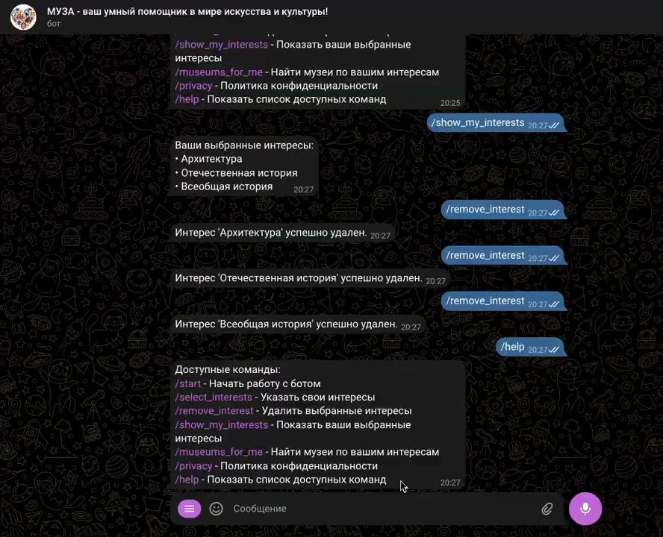

Демонстрация
работы бота
Описание бота перед запуском
Старт - нажатие клавиши
Приветствие и выбор категории
Указание города
Подбор музея
Выдача результата

Slide 6
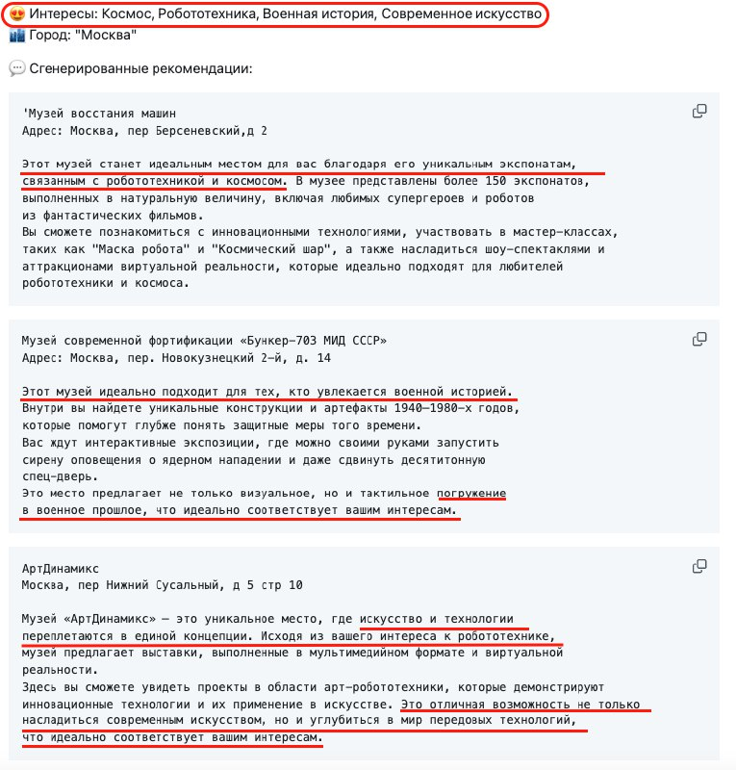
Примеры сгенерированных рекомендаций

Slide 7









ХОД РЕАЛИЗАЦИИ ПРОЕКТА
1
2
3
ПОДГОТОВКА
РЕАЛИЗАЦИЯ
ЗАВЕРШЕНИЕ
сбор минимального датасета,
поднятие сервера,
развертывание базы данных
настройка Telegram бота.
написание кодовой базы,
сбор полноценного датасета,
интеграция наработок в единую систему.
тестирование,
оптимизация,
оформление репозитория,
написание документации.

Slide 8









ТЕХНОЛОГИЧЕСКИЙ СТЕК
ЯЗЫК ПРОГРАММИРОВАНИЯ PYTHON
ФРЕЙМВОРКИ И БИБЛИОТЕКИ:
python-telegram-bot (работа с Telegram API)
numpy, pandas (обработка данных)
SQLAlchemy, psycopg2-binary
(работа с базой данных PostgreSQL)
requests (запросы к API)
РАЗВЕРТЫВАНИЕ:
Сервер на Render

Slide 9
ПЕРСПЕКТИВЫ ДАЛЬНЕЙШЕГО РАЗВИТИЯ
ОПТИМИЗАЦИЯ ПРОИЗВОДИТЕЛЬНОСТИ
Предварительная обработка данных
для мгновенной генерации рекомендаций
Переход на полный функционал
серверного решения
УЛУЧШЕНИЕ ПОЛЬЗОВАТЕЛЬСКОГО ОПЫТА
Интеграция технологий Speech-to-Text
и Text-to-Speech
Добавление пользовательских параметров сортировки (релевантность, география)
РАСШИРЕНИЕ ОХВАТА
Выход за рамки музеев
(охватить другие формы досуга)
Добавление поддержки новых стран
(выход на глобальный уровень)
УЛУЧШЕНИЕ РЕКОМЕНДАТЕЛЬНОЙ СИСТЕМЫ
Внедрение интерактивных анкет
и психологических тестов
Обработка пользовательского ввода лингвистической моделью
Повышение качества категоризации датасета (добавление весов признакам,
подключение более продвинутой модели)

Slide 10

ЗАКЛЮЧЕНИЕ
Благодаря большому потенциалу для масштабирования,
проект может адаптироваться к новым рынкам
и различным культурным контекстам,
что подчеркивает его актуальность и перспективность.
СПАСИБО

